Slide 1

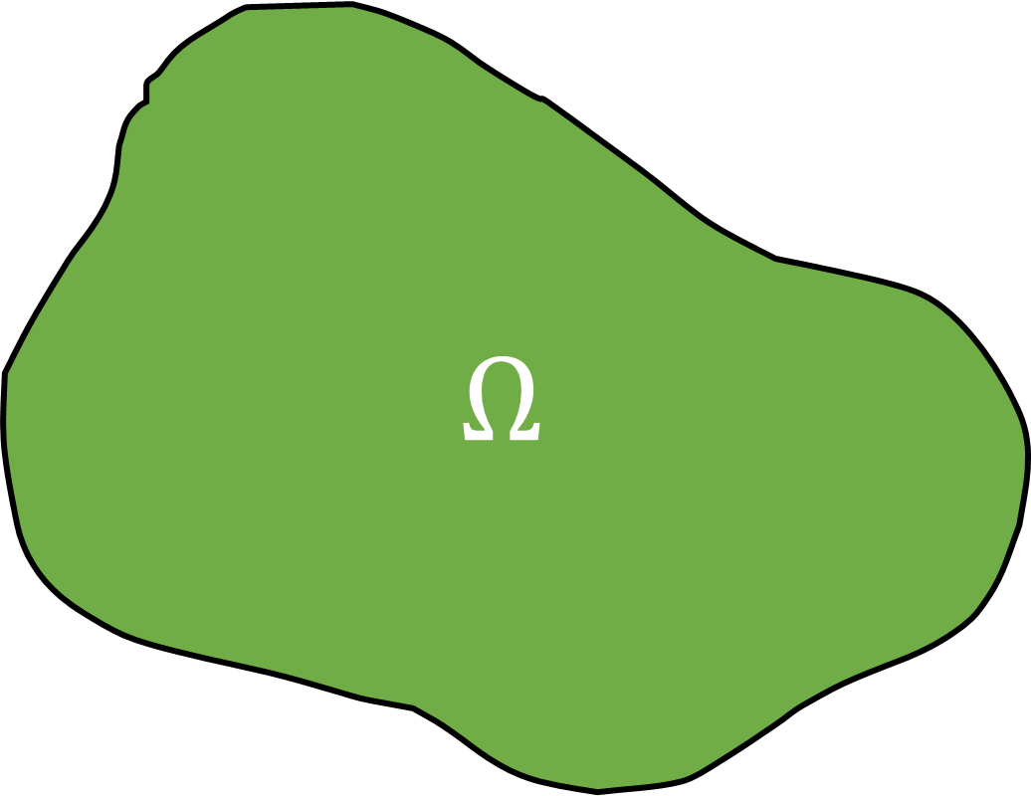


$$Ω$$
$$∂Ω$$
$$∂Ω_{V}$$
$$Ω_{V}$$

